Slide 1
第七章
小波变换和其他
图像变换
国外电子与通信教材系列
数字图像处理（第四版）

Slide 2
01
背景

Slide 3



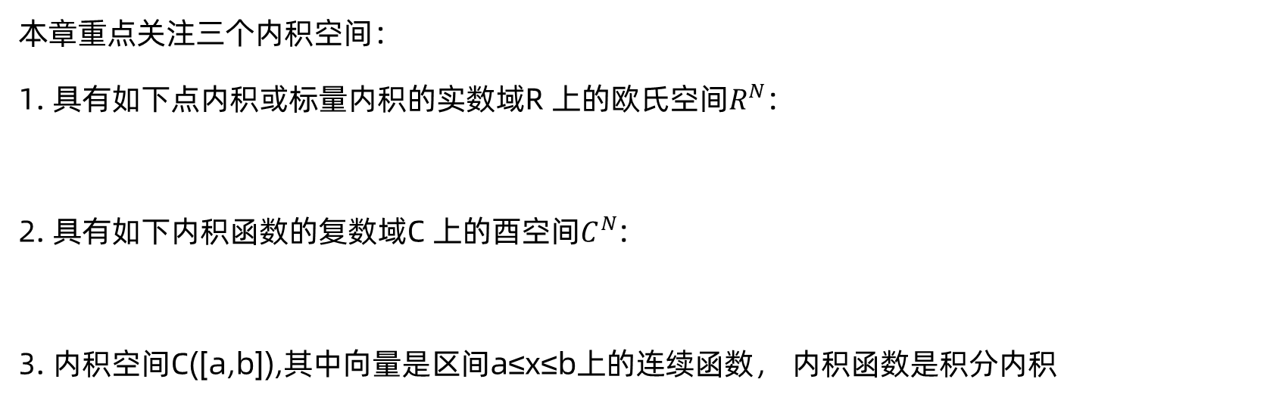
背景
本章重点关注三个内积空间：
1. 具有如下点内积或标量内积的实数域R 上的欧氏空间$R^{N}$:
2. 具有如下内积函数的复数域C 上的酉空间$C^{N}$:
3. 内积空间C([a,b]),其中向量是区间a≤x≤b上的连续函数， 内积函数是积分内积

Slide 4
02
基于矩阵的变换

Slide 5



变换
1. 矩形阵列
待变换阵列是矩形阵列(相对于方形阵列)时，式(7.35)和式(7.36)变为
2. 复规范正交基向量
复值基向量是规范正交的，当且仅当
3. 双规范正交基向量
在式(7.24)中，如果存在一组对偶展开函数 使得

Slide 6
03
相关

Slide 7

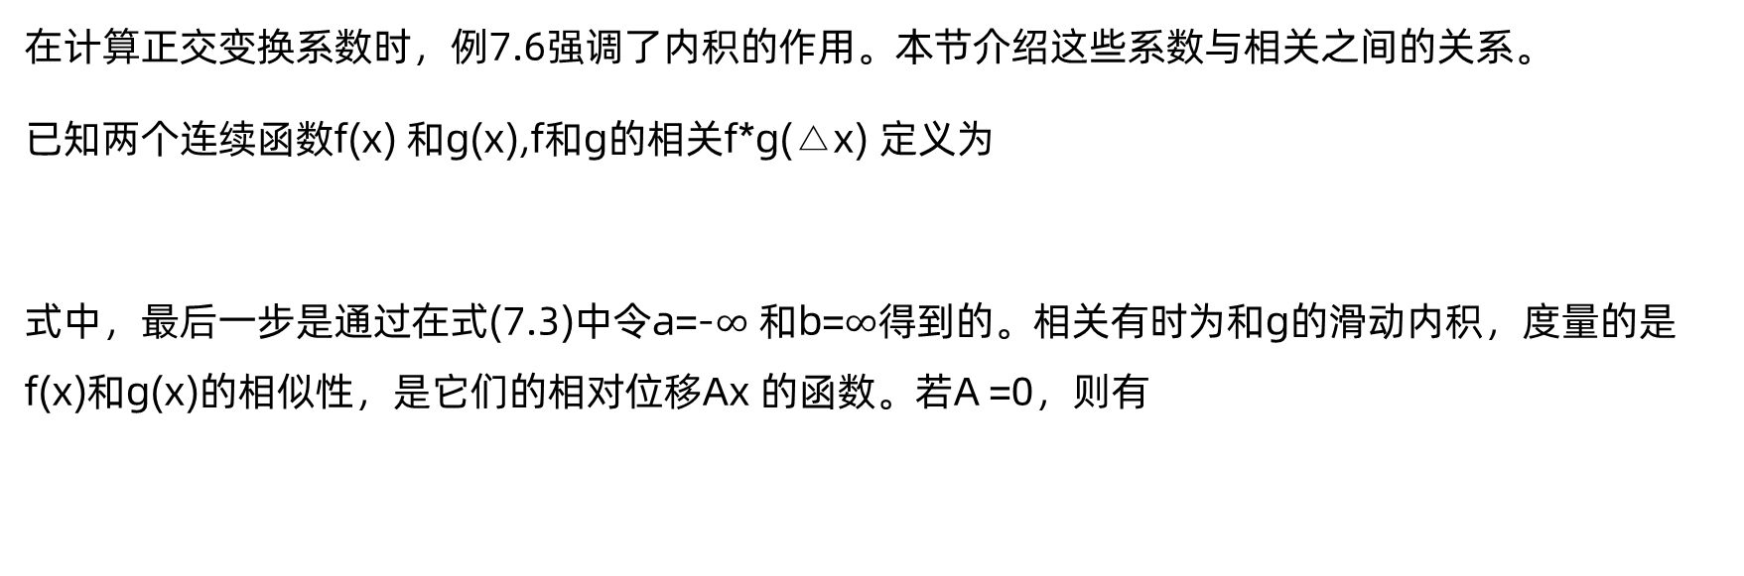
概述
在计算正交变换系数时，例7.6强调了内积的作用。本节介绍这些系数与相关之间的关系。
已知两个连续函数f(x) 和g(x),f和g的相关f*g(△x) 定义为
式中，最后一步是通过在式(7.3)中令a=-$∞$ 和b=$∞$得到的。相关有时为和g的滑动内积，度量的是 f(x)和g(x)的相似性，是它们的相对位移Ax 的函数。若A =0，则有

Slide 8
04
时间-频率平面的基函数

Slide 9
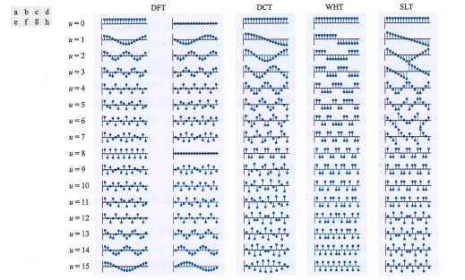
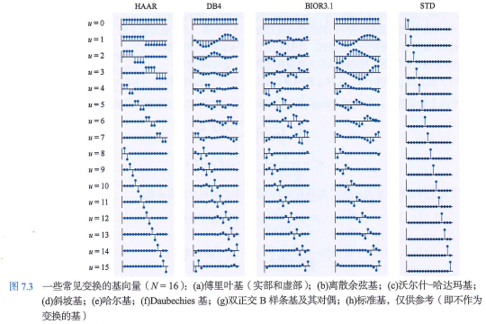
基函数
图7.3中描述了一些常见变换的基向量，大多数正交基数学上是相关的正弦波、方波、斜坡波和小波集合。若h(t)是一个基向量，g(t)是正被变换的函数，则前节给出的变换系数g*h(0)是g和h的相似性的测度。

Slide 10
05
基图像

Slide 11
06
傅里叶相关的变换

Slide 12


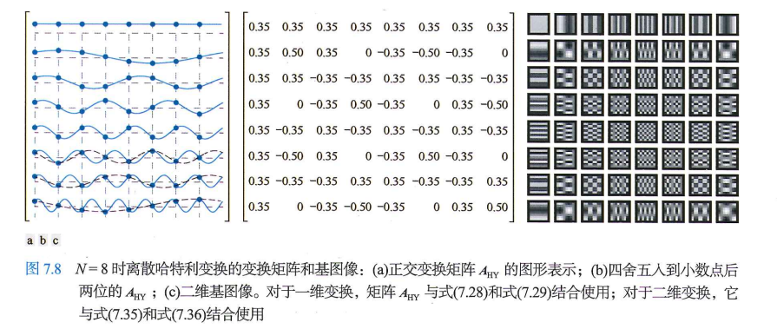
变换
离散哈特利变换(DHT) 的变换矩阵是将如下反变换核代人式(7.22)和式(7.24)得到的：
其可分离的二维公式是
因为得到的DHT 变换矩阵Amy (见图7.8)是实的、正交的和对称的， 因此 , 并且Amy可用于计算正、反变换。

Slide 13


离散余弦变换
最常见离散余弦变换(DCT)的变换矩阵，是通过将如下反变换核代入式(7.22)和式(7.24)得到的：
式中

Slide 14


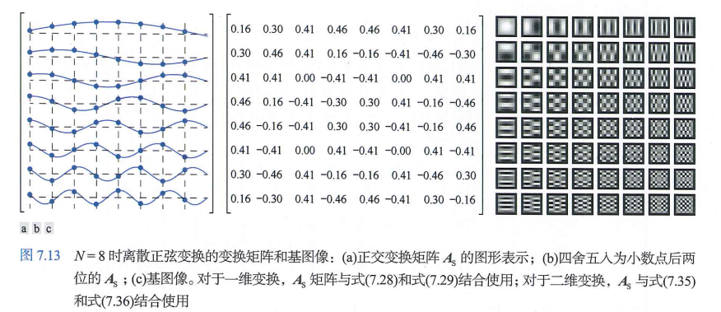
离散正弦变换
离散正弦变换 (DST) 的变换矩阵是通过将如下反变换核代入式(7.22)和式(7.24)得到的：
其可分离的二维公式是
图7.13 中以A,表示的变换矩阵是实的、正交的和对称的。

Slide 15
07
沃尔什-哈达玛变换

Slide 16

变换
沃尔什-哈达玛变换(WHT) 是非正弦变换，它将函数分解为矩形基函数(值为+1和-1,称为沃尔什函数)的线性组合。沃尔什-哈达玛变换矩阵中基函数的排序决定正在计算的变换的变体。对于哈达玛排序 (也称自然排序),变换矩阵是将如下反变换核代入式(7.22)和式(7.24) 得到的：

Slide 17
08
斜变换

Slide 18
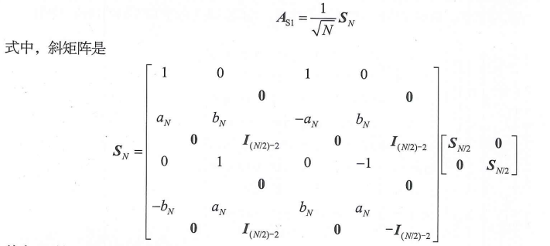
概述
许多单色图像具有大面积灰度均匀的区域和灰度线性增大或减小的区域。除离散正弦变换外，我们给出的所有变换都包含一个基向量(在频率或列率u=0 处),用于有效地表示恒定灰度区域，但没有一个基函数专门用于表示线性增大或减小的灰度值。本节考虑的变换称为斜变换，它包括这样的一个基函数。NxN 阶斜变换的变换矩阵(其中N=2")是用下式递归生成的：

Slide 19
09
哈尔变换

Slide 20

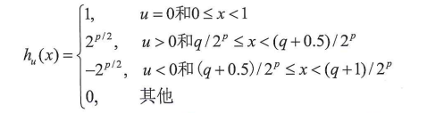
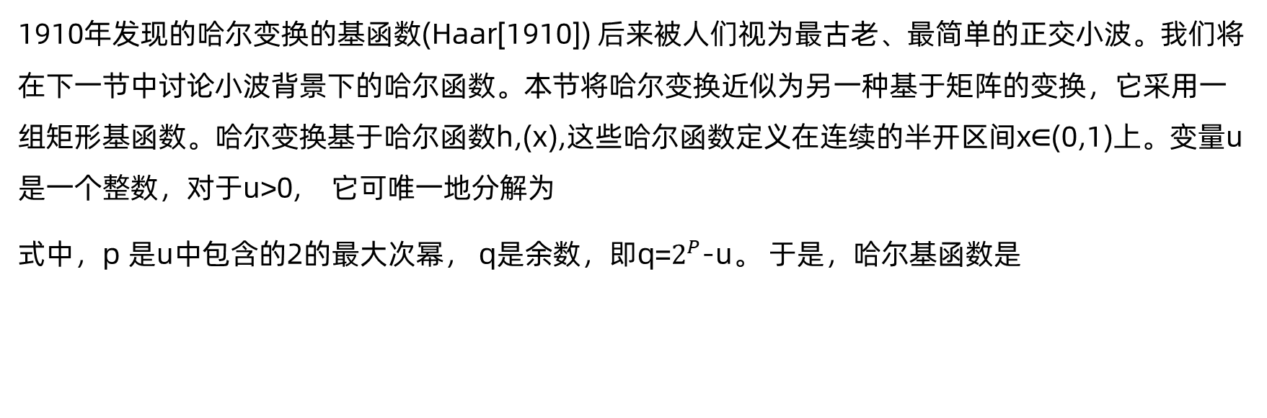
概述
1910年发现的哈尔变换的基函数(Haar[1910]) 后来被人们视为最古老、最简单的正交小波。我们将在下一节中讨论小波背景下的哈尔函数。本节将哈尔变换近似为另一种基于矩阵的变换，它采用一组矩形基函数。哈尔变换基于哈尔函数h,(x),这些哈尔函数定义在连续的半开区间x∈(0,1)上。变量u是一个整数，对于u>0, 它可唯一地分解为
式中，p 是u中包含的2的最大次幂， q是余数，即q=$2^{P}$-u。 于是，哈尔基函数是

Slide 21
10
小波变换

Slide 22

尺度函数
考虑由实的、平方可积的父尺度函数φ(x)的所有整数平移和二元缩放组成的基函数集合，即缩放和平移后的函数集{φjk,(x) | j,k∈Z}, 其中
式中，整数平移k 决定φjk,(x)沿 x 轴的位置，尺度j决定φjk,(x)的形状，即其宽度和幅度。

Slide 23

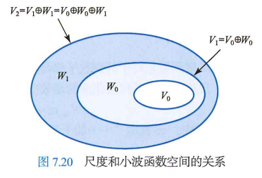
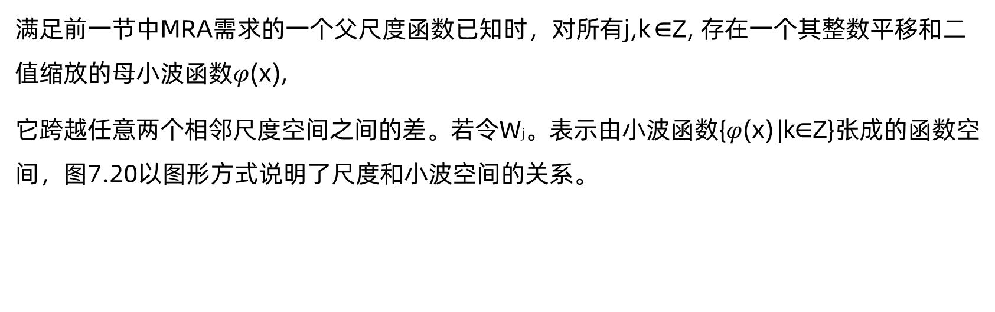
小波函数
满足前一节中MRA需求的一个父尺度函数已知时，对所有j,k ∈Z, 存在一个其整数平移和二值缩放的母小波函数$φ$(x),
它跨越任意两个相邻尺度空间之间的差。若令Wj。表示由小波函数{$φ$(x) |k∈Z}张成的函数空间，图7.20以图形方式说明了尺度和小波空间的关系。

Slide 24

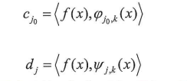
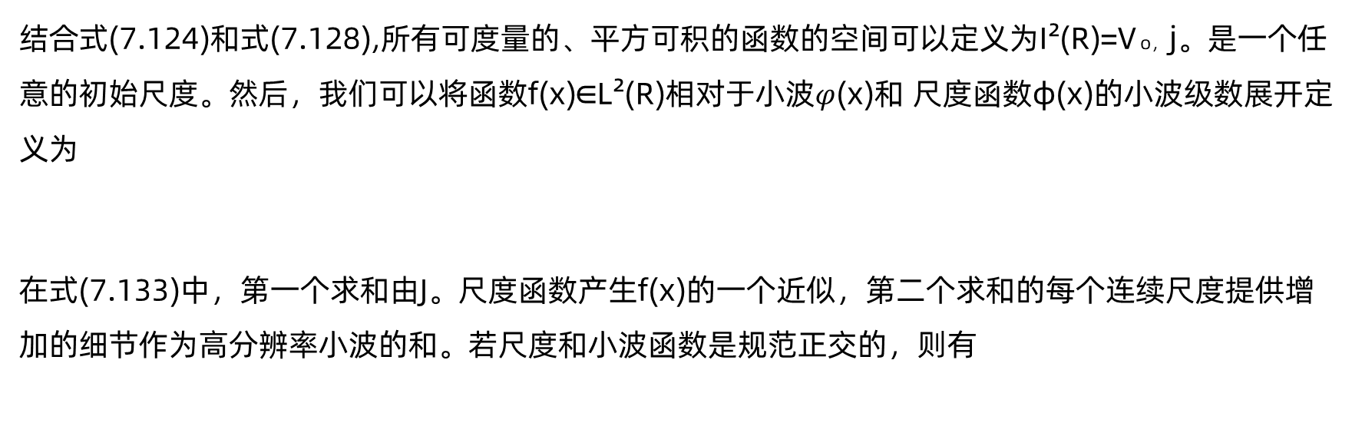
小波级数展开
结合式(7.124)和式(7.128),所有可度量的、平方可积的函数的空间可以定义为I²(R)=V o，j。是一个任意的初始尺度。然后，我们可以将函数f(x)∈L²(R)相对于小波$φ$(x)和 尺度函数φ(x)的小波级数展开定义为
在式(7.133)中，第一个求和由J。尺度函数产生f(x)的一个近似，第二个求和的每个连续尺度提供增加的细节作为高分辨率小波的和。若尺度和小波函数是规范正交的，则有

Slide 25
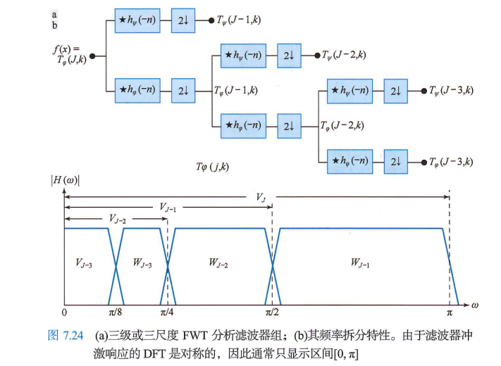


一 维离散小波变换
1. 快速小波变换
多分辨率细化方程及其小波对应公式(7.125)和式(7.130)。
2.快速小波反变换
图7.24(a)显示了一个三尺度滤波器组，其中图7.23的 FWT 分析 滤波器为创建一个三级结构被“迭代”了三次。

Slide 26
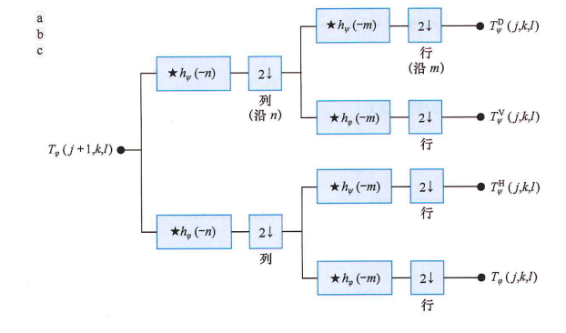
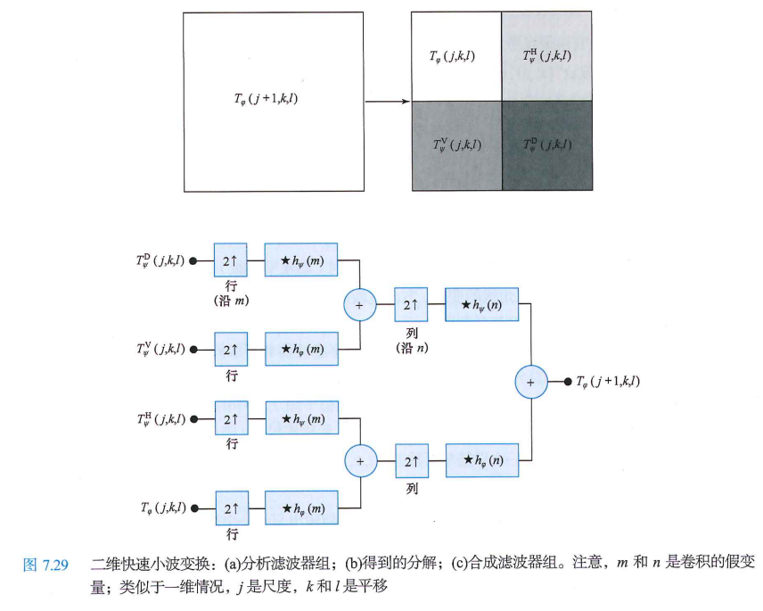
二维小波变换
图7.29(a)中的单尺度滤波器组可以迭代地(通过将近似输出与另一个滤波器组的输入关联起来)
产生一个P≤J 尺度变换，其中尺度j=J-1,J-2,…,J-P。

Slide 27
小波包
快速小波变换将函数分解为尺度和小波函数之和，其中尺度和小波函数的带宽呈对数关系。也就是说，函数的低频内容用窄带宽的尺度和小波函数表示，高频内容用宽带宽的函数表示，如图 7.5所示。
每个恒定高度小片的水平条带(单个 FWT 尺度的基函数沿频率轴上移时，其高度以对数方式增加。要更好地控制时间-频率平面的划分(即得到更小的高频带宽)，必须将FWT推广到称为小波包的更灵活的分解(Coifmanand Wickerhauser【1992】)。这一推广的代价是计算复杂度从FWT的O(N增加到小波包的O(Nlog2N)。

Slide 28
感谢观看，再见！
国外电子与通信教材系列
数字图像处理（第四版）

